Slide 1


Стиснення даних
Архівування даних
Резервне копіювання

Slide 2

Сьогодні на уроці ви дізнаєтесь про:
способи стиснення даних;
архіви та способи їх створення у сфері інформаційних технологій;
створення копій даних (архівів) в операційній системі з використанням Резервного копіювання;
відновлення даних з резервних копій.

Slide 3
Стиснення даних
Стиснення даних — це процес перекодування даних, який здійснюється з метою зменшення розмірів файлів.
До стиснення
котик.jpg
3 мб
Після стиснення
котик.jpg
1,5 мб

Slide 4
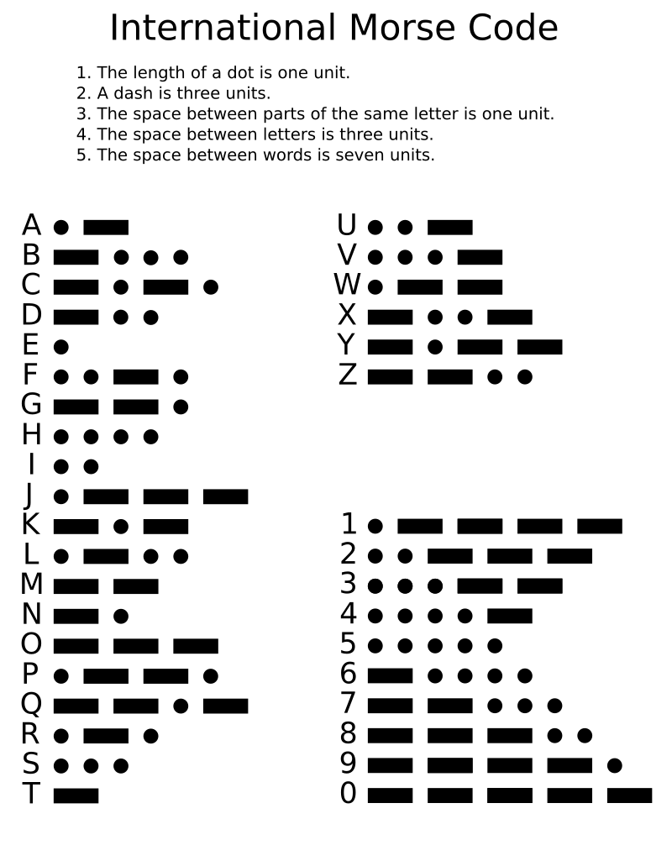
Стиснення даних
Одним з перших застосувань стиснення даних для їх подальшого передавання є використання азбуки Морзе.
Основною особливістю цієї азбуки, яка і впливала на довжину коду, що передавався електричними мережами (телеграф), було врахування частотності використання літер у певній мові.

Slide 5
Стиснення даних
Що частіше використовувалася певна літера, то коротший був її код.
Наприклад, для найбільш уживаної в англійських текстах літери «е» використовувався код «.» (одна крапка), а для літери «t» — «-» (одне тире).
Найменш уживані літери «b», «h», «j», «p», «q», «V», «х», «у», «z» кодуються комбінаціями з чотирьох символів.

Slide 6
Стиснення даних
 | Система кодування
 | Код ASCII | Азбука Морзе
H | 0100 1000 | ● ● ● ●
E | 0100 0101 | ●
L | 0100 1100 | ● — ● ●
L | 0100 1100 | ● — ● ●
O | 0100 1111 | — — —
W | 0101 0111 | ● — —
O | 0100 1111 | — — —
R | 0101 0010 | ● — ●
L | 0100 1100 | ● — ● ●
D | 0100 0100 | — ● ●
Кількість символів | 80 | 32
Стиснення текстів з використанням азбуки Морзе можна відслідкувати на прикладі порівняння двійкового кодування з використанням цієї азбуки з кодуванням ASCII фрагмента тексту HELLO WORLD.
Навіть при застосуванні основної таблиці ASCII ми бачимо, що кодуванням одного і того самого тексту за системою, що запропонував Морзе, ми зменшимо кількість символів для передавання більше ніж удвічі. Для комп'ютерних систем, як пояснено в попередньому пункті, це не зручно.

Slide 7
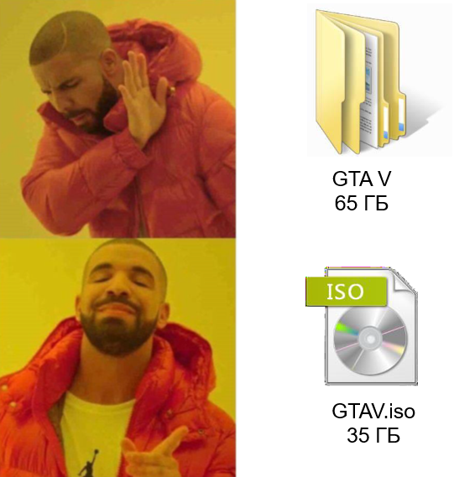
Стиснення даних
Розрізняють алгоритми стиснення, що забезпечують стиснення без втрати даних, і алгоритми, що передбачають часткову втрату даних.
Алгоритми із частковою втратою да-них використовують, коли цілісність даних не є дуже суттєвою. Напри-клад, під час стиснення графічних, відео-, звукових файлів, оскільки ор-гани чуття людини не завжди здатни помітити незначну різницю у відтін-ках кольорів на фотографії, у відтво-ренні звукових або відеоданих. А та-

Slide 8
Стиснення даних
Для деяких типів даних спотворення не припустимі в принципі. У їх числі:
Символьні дані, зміна яких неминуче призводить до зміни їх семантики: програми та їх вихідні тексти, виконавчі масиви тощо;
Життєво важливі дані, зміни в яких можуть призвести до критичних помилок: наприклад, одержувані з медичної вимірювальної апаратури або контрольних приладів літальних, космічних апаратів тощо;
Багаторазово піддані стисненню і відновленню проміжні дані при багато етапній обробці графічних, звукових і відеоданих.

Slide 9
Стиснення даних
Приклади роботи алгоритмів стиснення зі втратами

Slide 10

Архівування даних
Найважливіші дані дублюють, записуючи на інші жорсткі диски, на віртуальні диски в комп’ютерних мережах тощо. Зазвичай для зручності збереження та зменшення обсягів даних, файли і папки під час створення резервних копій упаковують в один файл або в одну папку. Такі копії даних називаються архівами, а файли, у які вони упаковуються, — архівними файлами.
Створення копій даних з використанням спеціальних програм, що можуть використовувати стиснення даних, називається архівуванням.

Slide 11
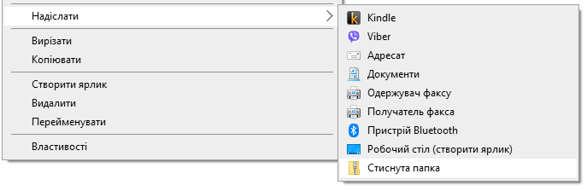
Архівування даних
Для створення архівів файлів і папок з використанням засобів операційної системи слід:
Зробити поточною папку, у якій розміщено файли і папки, які планується включити до архіву.
Виділити файли і папки, які планується включити до архіву.
Вибрати в контекстному меню команди Надіслати → Стиснута папка.
Увести замість запропонованого ім'я архівного файлу або погодитись із запропонованим.
Натиснути клавішу Enter.

Slide 12

Архівування даних
У поточній папці буде створено архівний файл з розширенням імені zip.
Архівний файл цього типу опрацьовується операційною системою як звичайна папка. Над цим об'єктом як над папкою та об'єктами, розміщеними в ній, можна виконувати стандартні операції операційної системи: копіювання, переміщення, видалення, відкриття тощо.
В іменах виділених для архівування файлів і папок не повинно бути літер українського алфавіту і, ї, є.

Slide 13
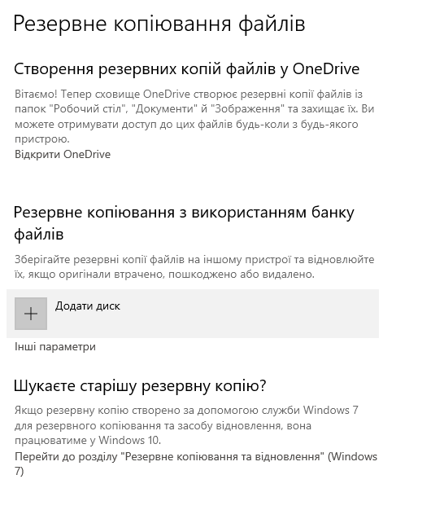
Резервне копіювання
Більшість операційних систем мають у своєму складі засоби створення резервних копій даних. Ці програми зазвичай здійснюють копіювання даних для відновлення операційної системи на іншому диску або в мережі, а також створюють архіви файлів користувача.
Для створення резервних копій файлів слід:
Відкрити вікно налаштувань резервного копіювання (Пуск → Настройки → Оновлення та захист → Резервне копіювання).
Вибрати у групі Резервне копіювання з використанням банку файлів кнопку Додати диск (для першого запуску резервного копіювання або посилання Інші параметри для наступних).

Slide 14
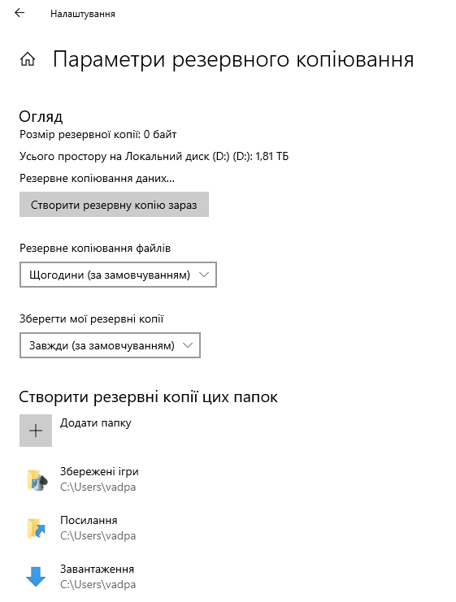
Резервне копіювання
Вибрати диск, на який будуть записуватися резервні копії файлів у вікні Виберіть диск.
Вибрати посилання Інші параметри у групі Резервне копіювання з використанням банку файлів.
Установити у вікні Параметри резервного копіювання значення властивостей резервного копіювання.
Вибрати кнопку Створити резервну копію зараз у групі Огляд.

Slide 15
Резервне копіювання
Після завершення створення резервної копії файлів на диску, який вибрано для резервної копії, буде створено папку FileHistory (англ. file history – історія файлів), яка має структуру, де:
Користувач – папки з ім’ям облікового запису користувача, у якому створено резервні копії файлів;
Ім’я комп’ютера – папка, що має таке саме ім’я, як і ім’я комп’ютера;
Configuration – папка з файлами налаштування резервної копії;
Data – папка з папками і файлами користувача, які він уключив до резервної копії;
C, D – папки резервних копій файлів і папок, що зберігаються на дисках C: та D: відповідно;
Users – папка з копіями папок, що автоматично створюються для кожного облікового запису ОС Windows;
Contacts, Desktop, Documents, Searches – копії папок (Контакти, Робочий стіл, Документи, Пошук), що автоматично створюються для кожного облікового запису ОС Windows і які користувач уключив до резервної копії;
My documents тощо – копії папок, які користувач додатково включив до резервної копії.
Слід зазначити, що резервні копії даних користувача, створені в описаний спосіб, не передбачають стиснення даних.

Slide 16
Резервне копіювання
У разі збоїв у роботі операційної системи і втрати файлів з даними користувача їх можна відновити на ті самі диски і в ті самі папки з резервної копії (з папки FileHistory). Для відновлення файлів з резервної копії даних слід:
1. Виконати Пуск → Настройки → Оновлення і захист → Резервне копіювання → Інші параметри → Відновити файли з поточної резервної копії.
2. Вибрати у вікні Банк файлів папки, папки і файли, з яких потрібно відновити.
3. Вибрати кнопку Відновити в початковому розташуванні

Slide 17

Збереження архіву даних «у хмарі»
Різноманітні сервіси інтернету для зберігання даних зазвичай на-дають можливість зберігати файли і папки користувача, за певних умов синхронізують їх з файлами на інших комп’ютерних пристроях.
В операційній системі Windows, починаючи з десятої версії, з'явилася програма, у чомусь схожа з програмою резервного копіювання, але зі збереженням даних користувача в інтернеті «у хмарі».

Slide 18
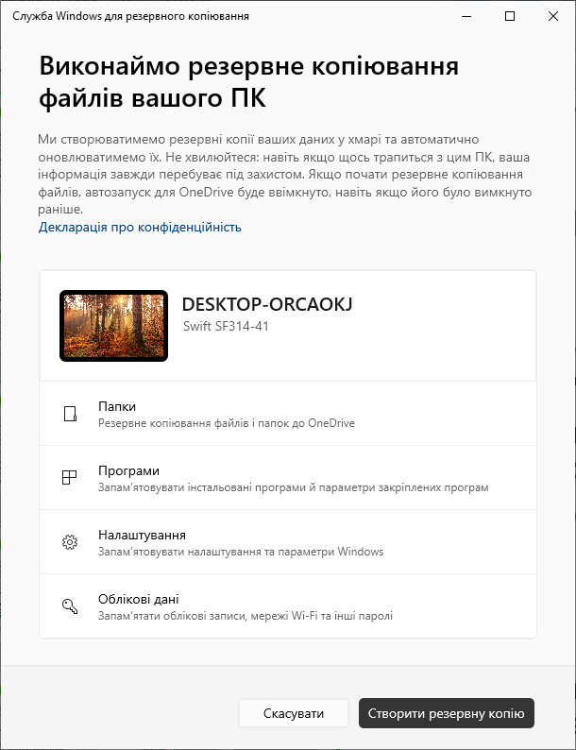
Збереження архіву даних «у хмарі»
Для створення резервної копії даних користувача з певного комп'ютера слід:
Виконати Пуск → Служба Windows для резервного копіювання.
У вікні Служба Windows для резервного копіювання вибрати кнопку Створити резервну копію.
Увести дані свого акаунта Microsoft.
Дочекатися завершення резервного копіювання.

Slide 19
Контрольні точки відновлення
Ще одним способом захисту системи від збоїв є створення так званих контрольних точок відновлення. В операційній системі Windows програма створення контрольних точок відновлення вмикається за замовчуванням.
Контрольні точки відновлення створюються автоматично операційною системою під час виконання певних критичних дій, які можуть призвести до нестабільної роботи операційної системи: інсталяція певних драйверів пристроїв, оновлення операційної системи тощо.
Користувач також може створювати контрольні точки відновлення перед діями, що можуть призвести до дестабілізації операційної системи.

Slide 20
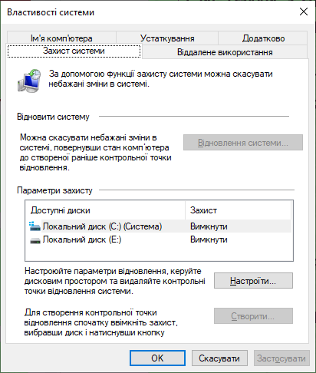
Контрольні точки відновлення
Для налаштування значень параметрів створення контрольних точок користувачем або відновлення системи з використанням контрольних точок потрібно виконати Пуск → Система Windows → Панель керування → Відновлення → Настроїти відновлення системи та відкрити вкладку Захист системи у вікні Властивості системи
Слід зважати на те, що контрольна точка відновлення системи – це відомості про основні налаштування операційної системи, і вона не містить файлів користувача і деяких відомостей про систему.

Slide 21
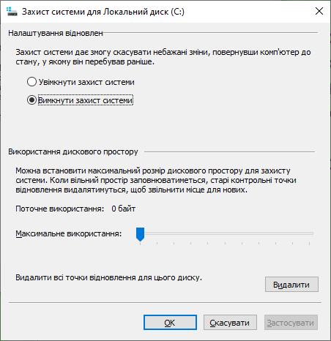
Контрольні точки відновлення
Вибравши кнопку Настроїти, користувач у вікні Захист системи для… має можливість:
• увімкнути або вимкнути захист системи (у разі вимкнення видаляються всі раніше створені контрольні точки);
• установити обсяг максимального дискового простору для запису всіх контрольних точок (у разі перевищення встановленого значення старі точки відновлення будуть видалятися для звільнення місця для запису нових);
• видалити всі попередні точки відновлення.

Slide 22
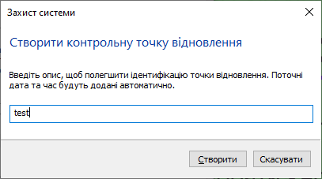
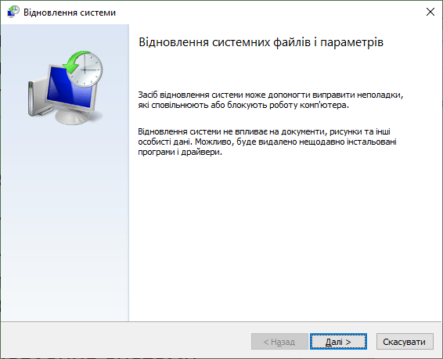
Контрольні точки відновлення
Для створення нової точки відновлення потрібно на вкладці Захист системи у вікні Властивості системи вибрати кнопку Створити та в діалоговому вікні ввести опис точки відновлення.
У разі збоїв у роботі операційної системи для її відновлення з образу системи слід:
1. Виконати Пуск → Система Windows → Панель керування → Резервне копіювання та відновлення.
2. Виконати Обслуговування та безпека → Відновлення → Відкрити функцію відновлення системи.
3. Вибрати кнопку Далі у вікні Відновлення системи

Slide 23
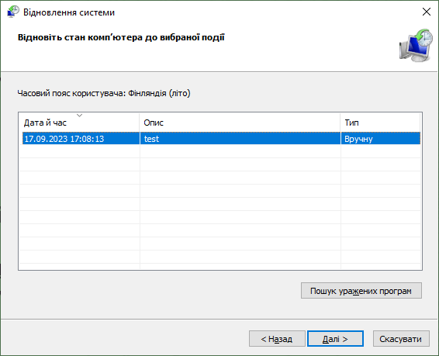
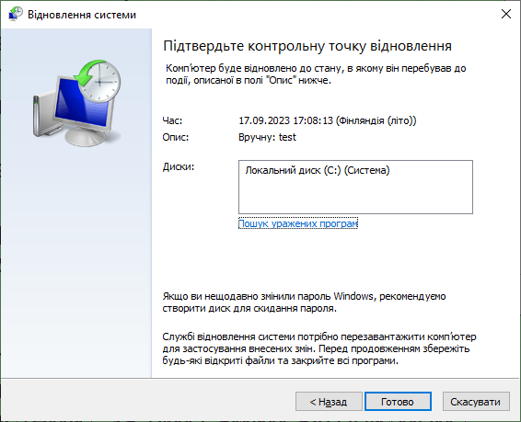
Контрольні точки відновлення
4. Обрати у списку Відновіть стан комп’ютера до вибраної події варіант контрольної точки відновлення системи, які створено на вашому комп’ютері, та вибрати кнопку Далі.
5. Вибрати кнопку Готово у вікні Підтвердьте контрольну точку відновлення.
Система буде відновлена до стану, що відповідає стану системи в обраній контрольній точці відновлення. При цьому файли користувача, що були створені до і після запису образу системи, зберігаються.
Відновлення операційної системи до значень певної точки відновлення відбувається після вибору кнопки Відновлення системи… за тим самим алгоритмом, що й відновлення з образу системи.

Slide 24
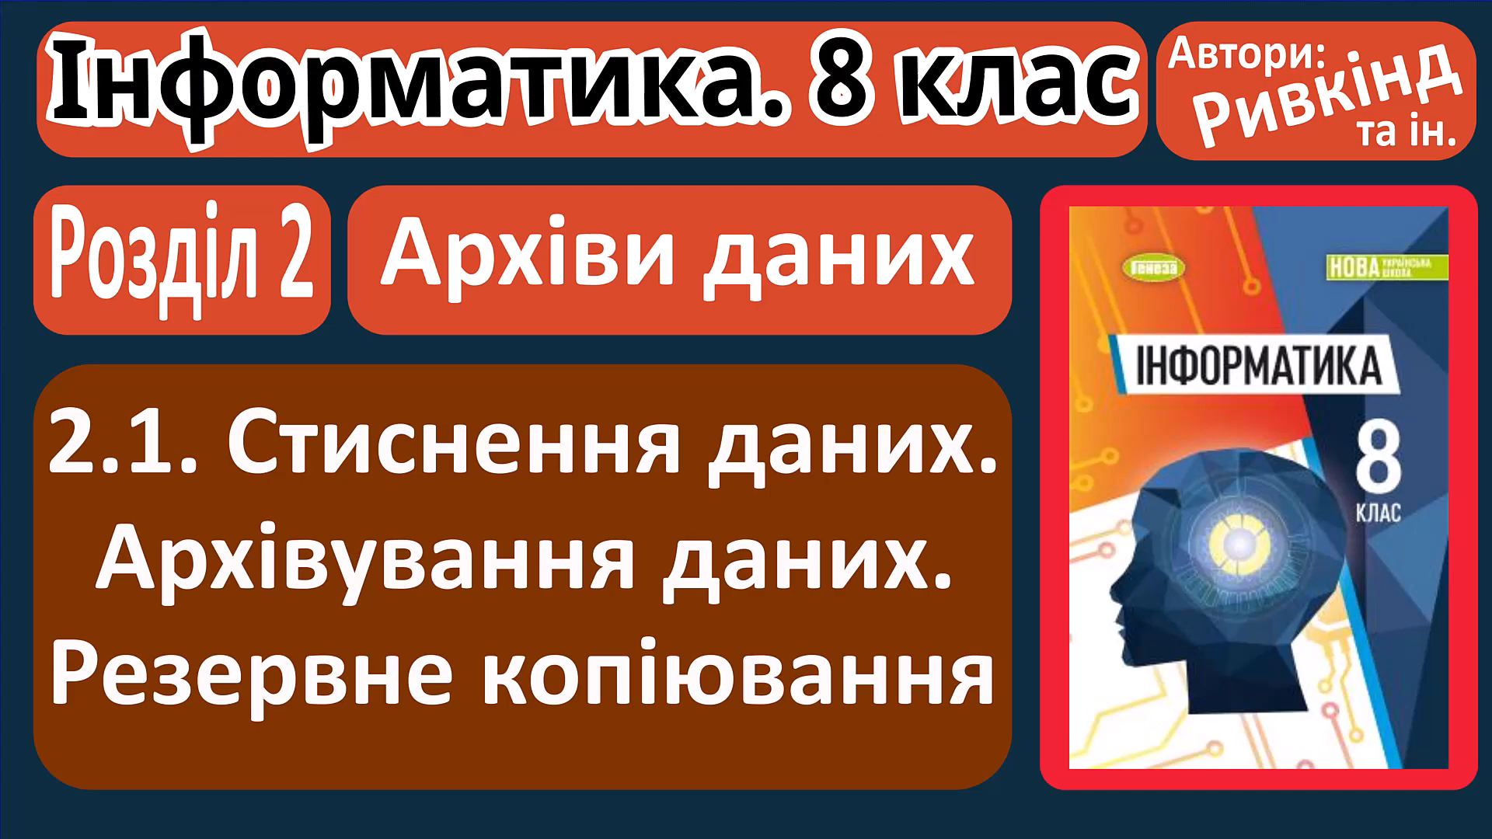

Slide 25

Запам’ятайте!
Для зменшення обсягів даних використовують стиснення даних за спеціальними алгоритмами (методами) стиснення.
Стиснення даних — це процес перекодування даних, який здійснюється з метою зменшення розмірів файлів.
Розрізняють алгоритми стиснення, що забезпечують стиснення без втрати даних, і алгоритми, що передбачають часткову втрату даних.

Slide 26
Запам’ятайте!
Створення копій даних з використанням спеціальних програм, що можуть використовувати стиснення даних, називається архівуванням.
Для створення резервних копій використовують засоби операційної системи або відповідні службові програми. З використанням останніх здійснюють копіювання даних для відновлення операційної системи. Ці дані копіюються на інший носій даних на цьому комп'ютері або у хмарному сховищі. При цьому можуть створюватись архіви файлів користувача.

Slide 27
Запам’ятайте!
Операційна система Windows здійснює операції над файлами архівів формату ZIP, як над звичайними папками, тобто відкриває їх вміст, копіює файли з архівного файлу в іншу папку, видаляє файли з архіву тощо.
У контекстному меню виділених файлів і папок можна виконати Надіслати → Стиснута папка й отримати файл архіву формату ZIP.
В іменах виділених для архівування файлів і папок не повинно бути літер українського алфавіту і, ї, є.

Slide 28

Запитання для перевірки знань
Для чого використовують стиснення даних?
У яких випадках не можна використовувати стиснення із частковою втратою даних?
Для чого використовують архівування даних?
З якою метою користувач створює образ системи?
Як створити контрольну точку відновлення системи?
З якою метою користувач створює резервні копії власних файлів?

Slide 29
Дякую за увагу!

Slide 30
Список використаних джерел
https://en.wikipedia.org/wiki/Morse_code#/media/File:International_Morse_Code.svg?
https://www.freepik.com/free-vector/pile-files-folders-graphic-illustration_2631296.htm#fromView=search&page=1&position=18&uuid=8b74001c-48eb-4db5-b3c8-7048f951e6db
https://www.freepik.com/free-vector/version-control-concept-illustration_8821552.htm#fromView=search&page=1&position=14&uuid=ad5a8659-ce79-4db7-8da3-516e3d427cf2
https://www.pngwing.com/uk/free-png-blxtu
https://www.pngwing.com/ru/free-png-ybxmo
https://www.freepik.com/free-vector/documents-cabinet-files-archive-storage-box_3521592.htm#fromView=image_search&page=1&position=0&uuid=4fcb5311-021d-4f40-82d8-5c676d513082

